Slide 1
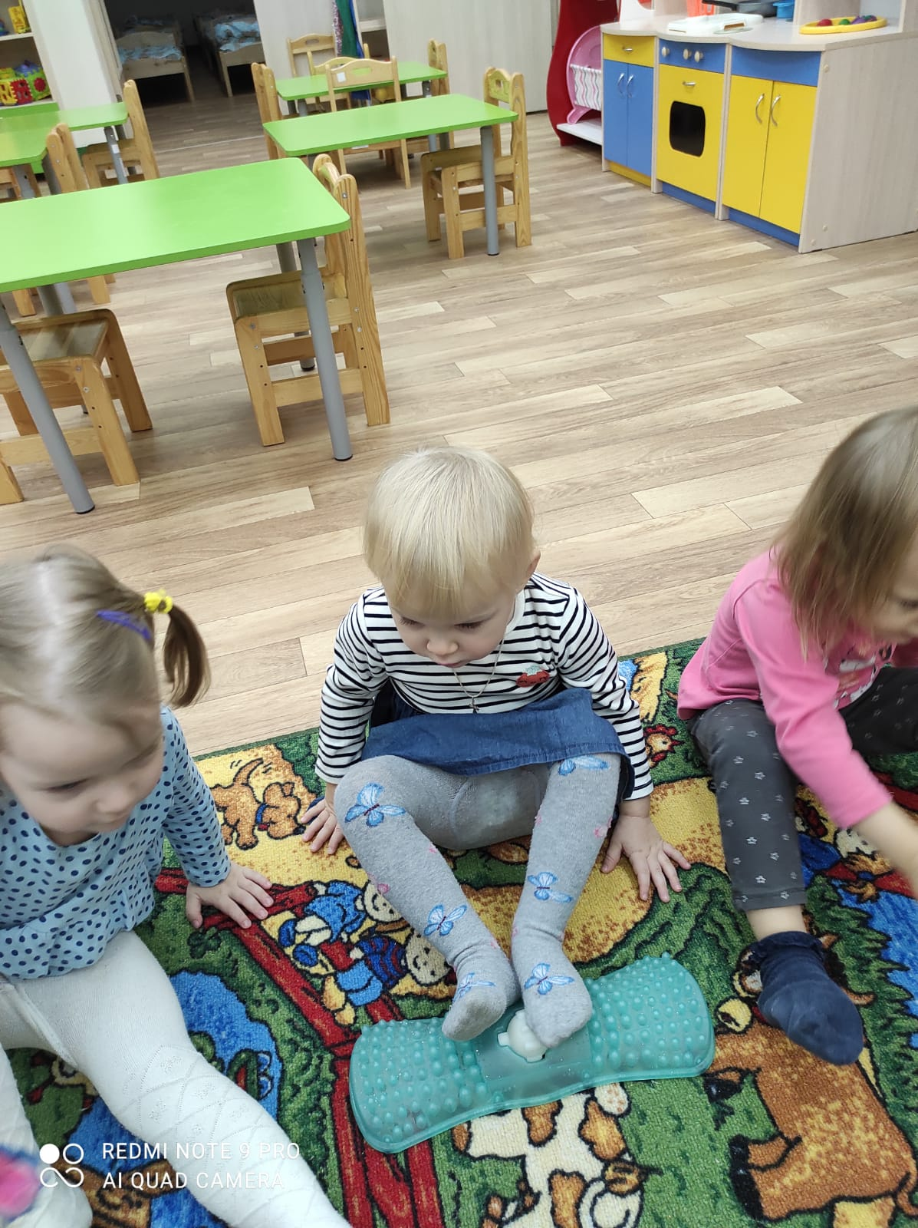
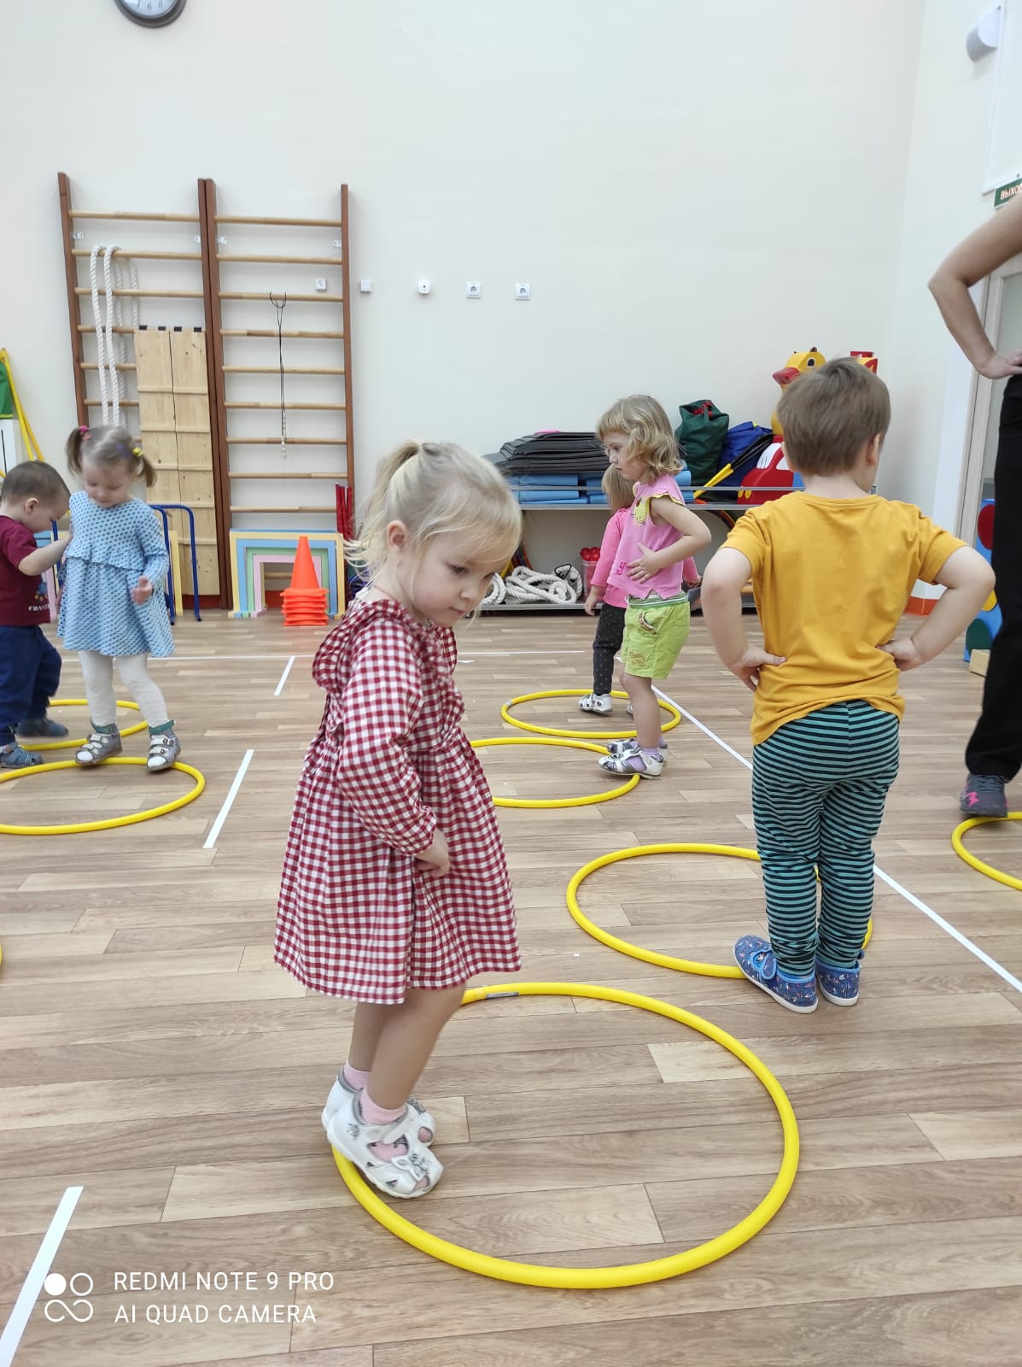
Особенности проведения физкультурных занятий с детьми раннего возраста

Slide 2
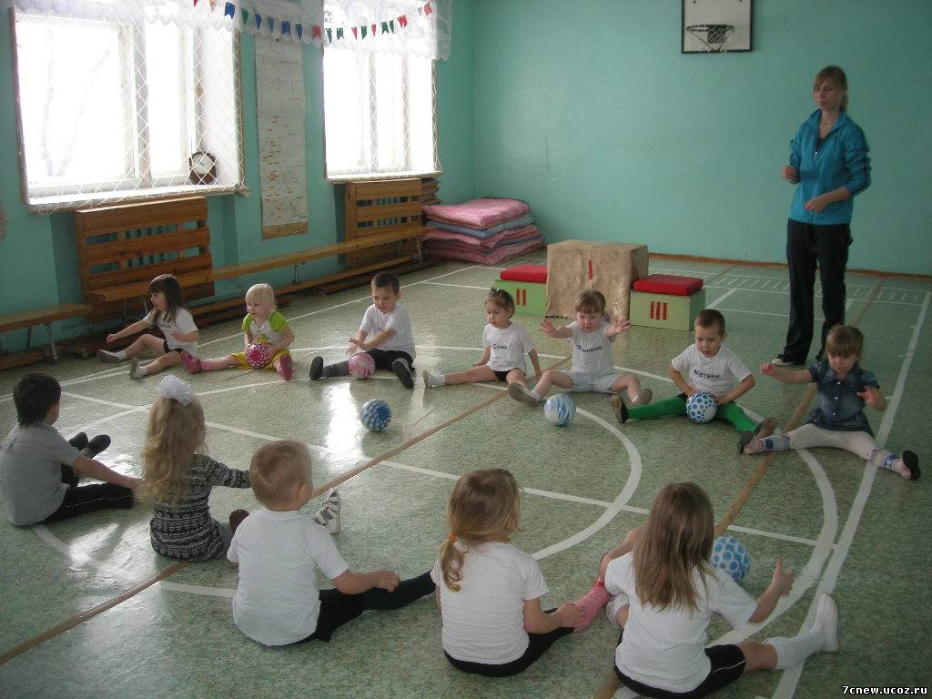
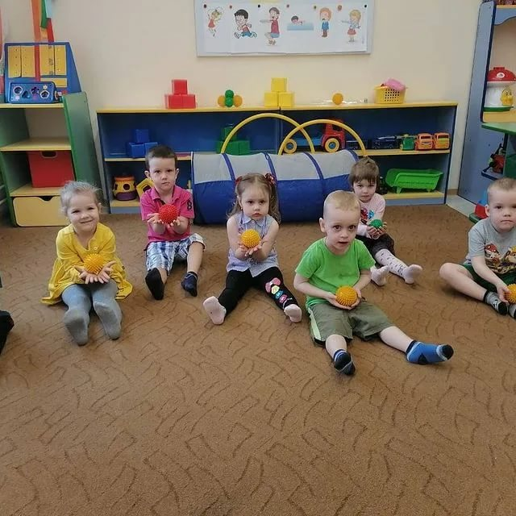
Занятия по физической культуре могут проводиться: -в группе , -в спортзале, -на улице.

Slide 3
Примерные показатели анатомо-физиологического развития детей 2—3 лет:
Возраст | Рост | Увеличение роста | Вес | Прибавка в весе | ОГК (окружность грудной клетки) | Частота дыхания | Частота пульса (уд\мин)
2 года | 86-88 | 12-13 | 12-13 | 2.5-3.1 | 50-51 | 25-30 | 115
3 года | 94-95 | 7-9 | 14-15 | 2-5 | 51.5-52.5 | 25-30 | 105-110

Slide 4
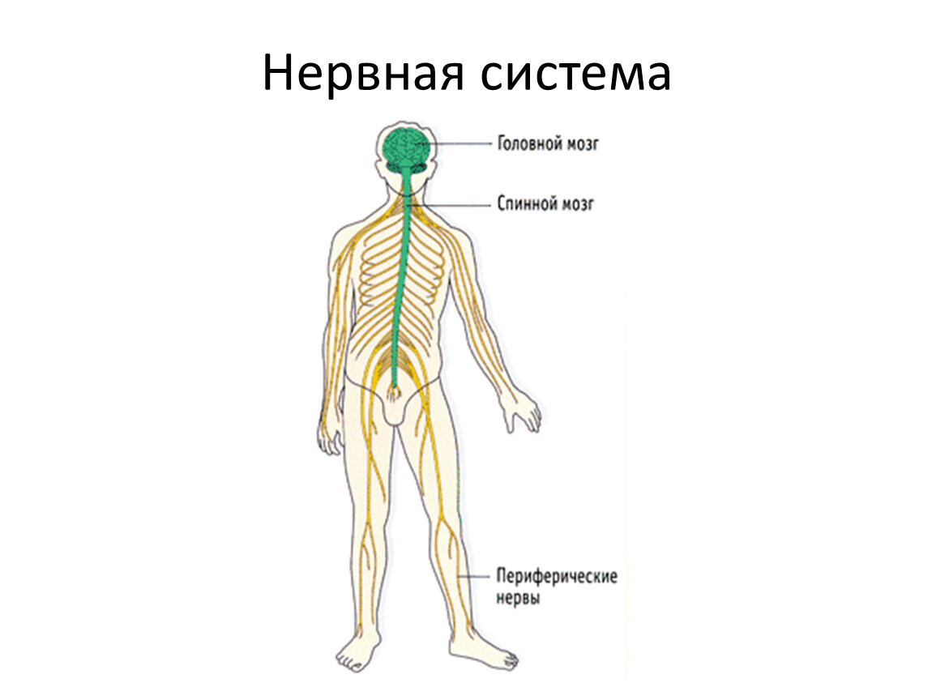
Что происходит с организмом ребенка в этом возрасте: Мышечная и нервная системы:

Slide 5
Как можно определить сколиоз у ребенка в домашних условиях:

Slide 6
Занятия можно проводить используя упражнения с элементами ЛФК на осанку.

Slide 7
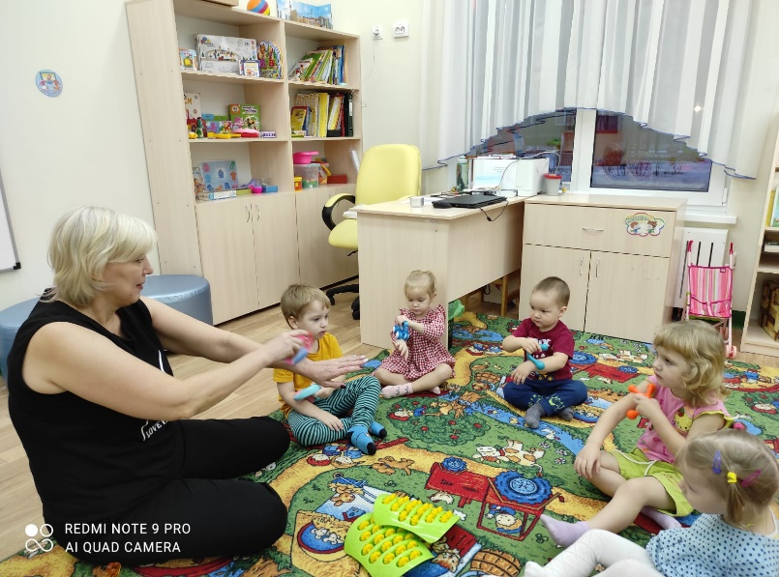
Равномерное развитие верхних конечностей:

Slide 8
Равномерное развитие нижних конечностей:

Slide 10
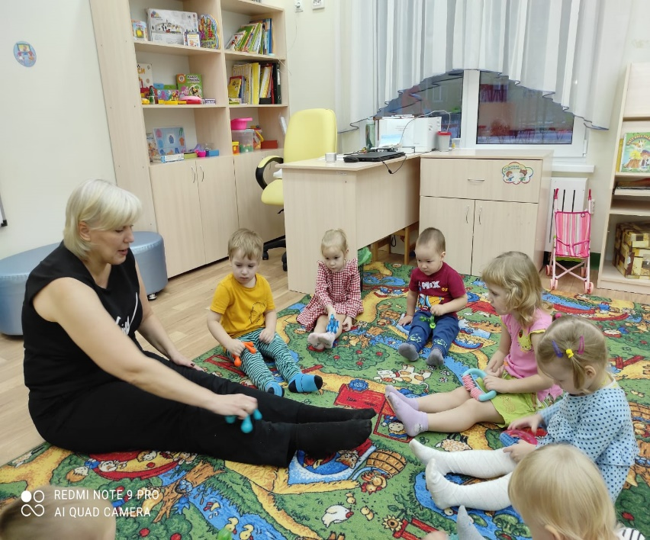
Упражнения для профилактики плоскостопия:

Slide 11
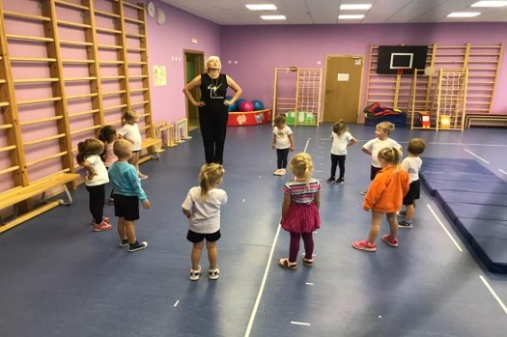
Дыхательная система:

Slide 12
Дыхательная гимнастика для детей младшего дошкольного возраста:

Slide 13
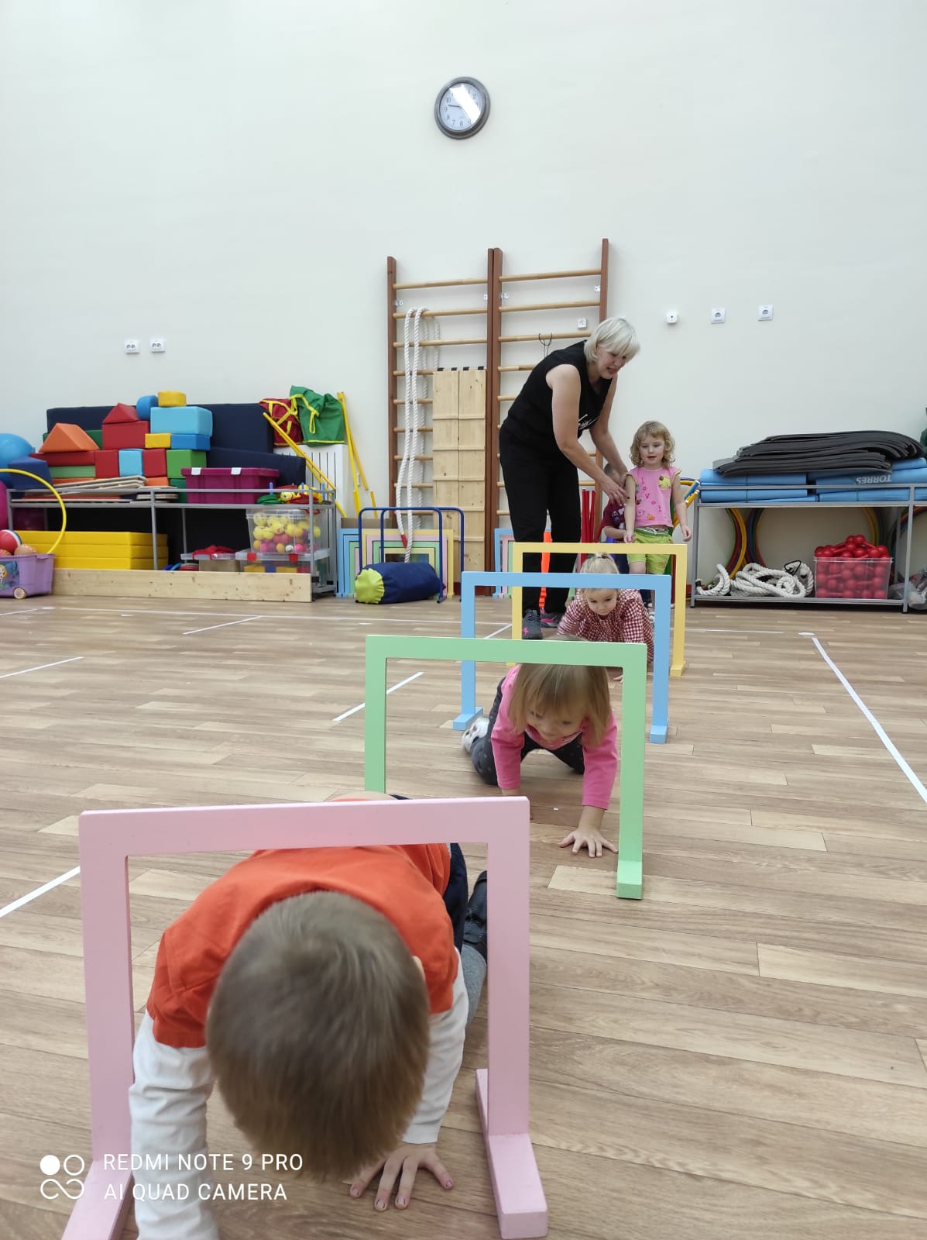
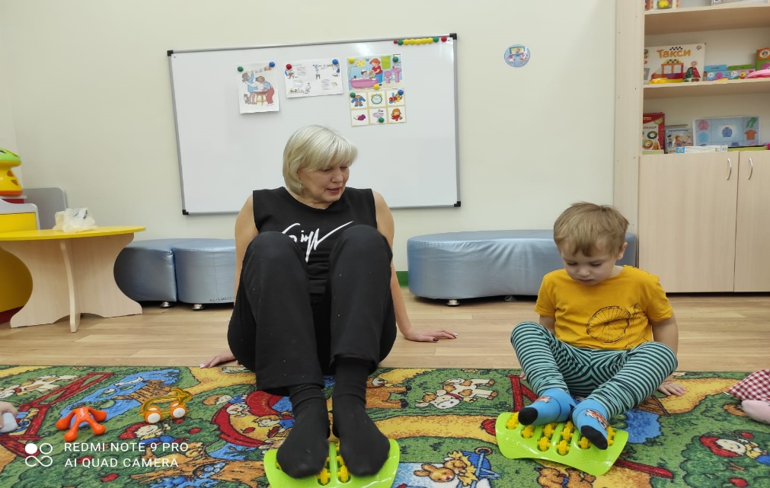
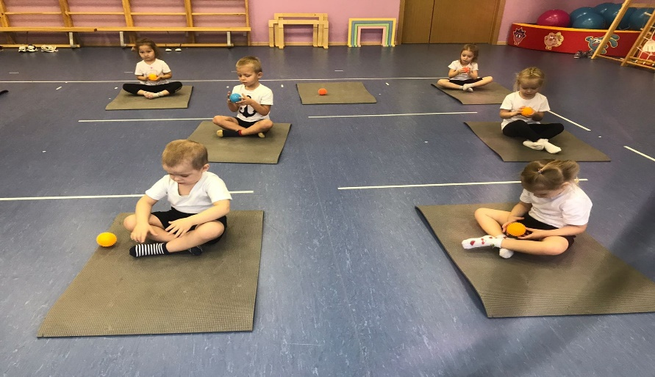
Планируя занятия, следует:

Slide 14
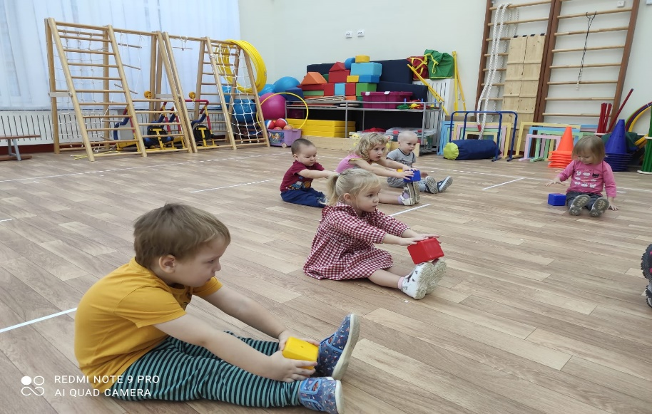
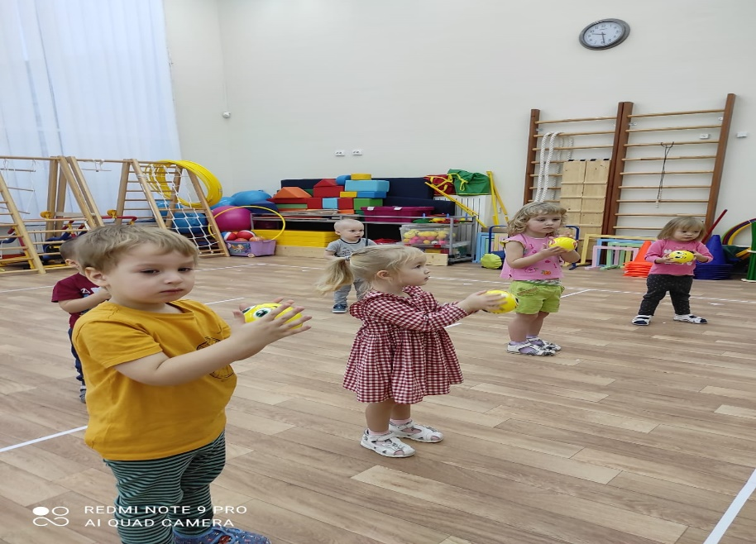
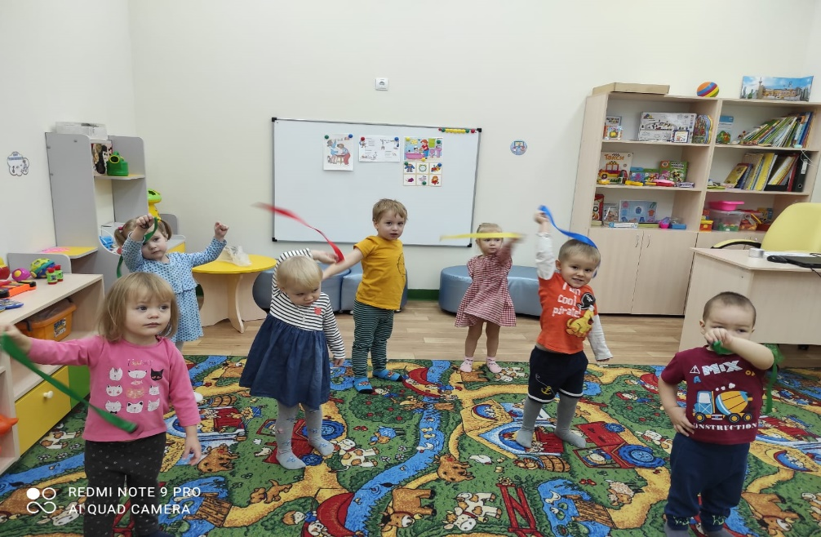
Занятия должны в себя включать:

Slide 15
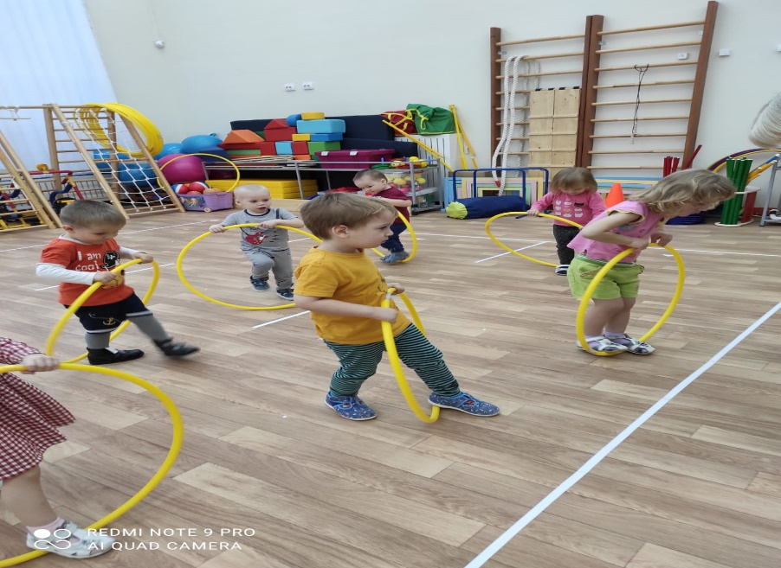
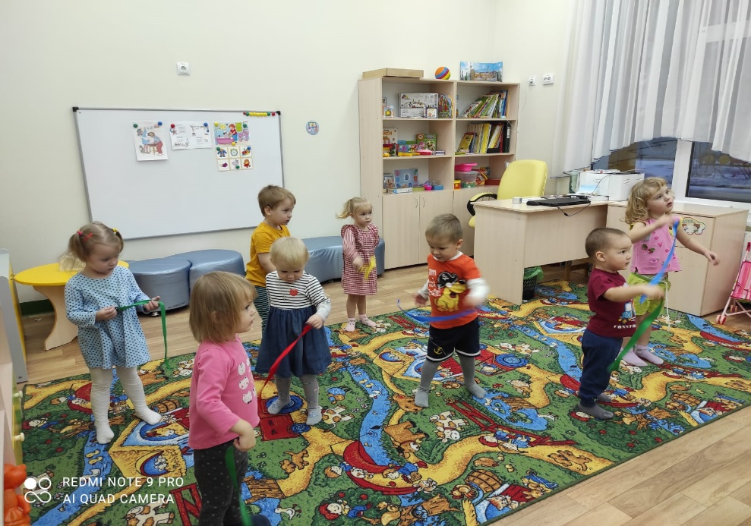
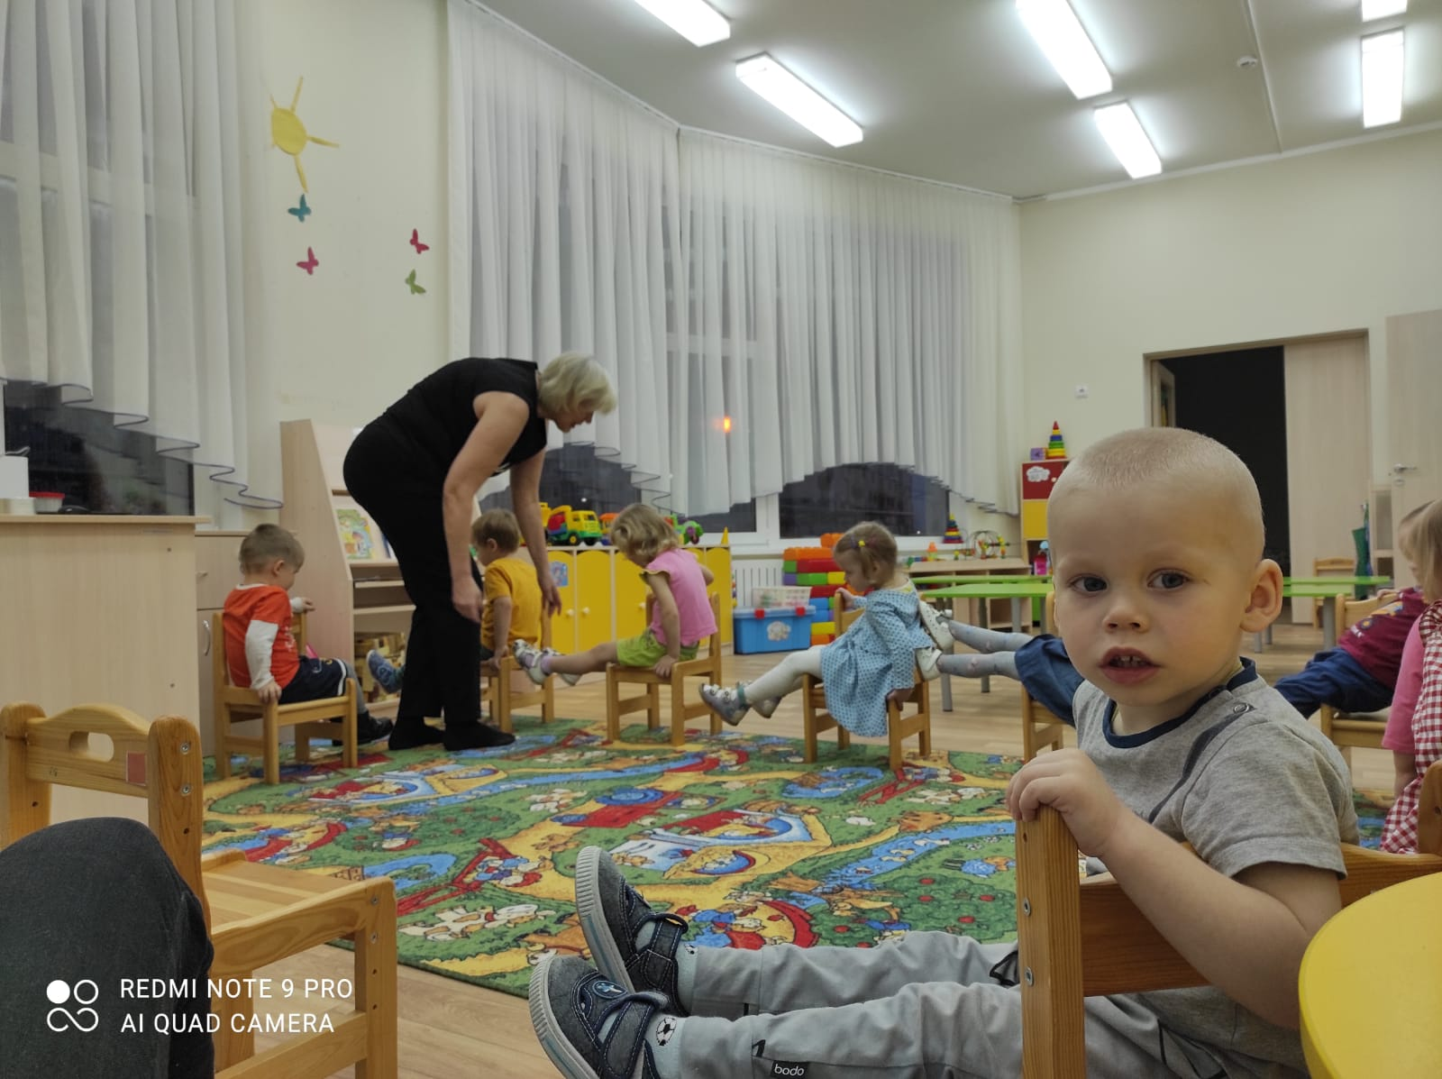
Давайте подведем итоги:

